Slide 1
Проектная деятельность младших школьников
Онлайн конференция для родителей
«По ступеньками открытий»
17.11.2021
МАОУ СОШ №2 «Ньютон»

Slide 2
Проектная деятельность обучающихся
— совместная учебно-познавательная, творческая или игровая деятельность учащихся, имеющая общую цель, согласованные методы, направленная на достижение общего результата деятельности.

Slide 3
Главные достоинства проектной деятельности:
высокая степень самостоятельности,
развитие инициативности учащихся,
развитие социальных навыков школьников в процессе групповых взаимодействий,
приобретение детьми опыта исследовательской деятельности,
межпредметная интеграция знаний, умений и навыков.

Slide 4
Виды проектов:
Информационный.
Исследовательский.
Прикладной.
Игровой.
Творческий.
Социальный.
Инженерный.

Slide 5
Структура защиты идейного замысла проекта:
1. Тема.
2. Актуальность.
3. Проблема.
4. Цель.
5. Задачи.
6. Планируемый результат.

Slide 6
Тема проектной работы
– ограниченная область знаний, выделяемая на основе наблюдений за познавательными потребностями и интересами детей и реализуемая через проекты. ( А.В.Горячев)

Slide 7
Организация работы над темой проекта:
1. Учитывать интересы детей.
2. Тема должна быть такой, чтобы работа выполнялась достаточно быстро.
3. Тема должна быть оригинальной.
4. Тема должна быть выполнима, а решение принесло бы конкретную пользу участникам.
5. Тему надо выбирать быстро, пока сохраняется живой интерес.

Slide 8
Актуальность проектной работы
Почему изучение выбранной темы является актуальным?

Slide 9
Проблема проектной работы
Проблема - это некая противоречивая ситуация, возникшая в результате работы, определившая тему исследования и требующая разрешения.
Из формулировки темы должно быть понятно:
Что не так?
Почему не так?
Что будет, если сделать как надо?

Slide 10
Цель проектной работы
– это конечный результат, которого хотел бы достичь исследователь при завершении своей работы.

Slide 11
Задачи проектной работы
Что необходимо сделать, чтобы достичь цели моей проектной работы?

Slide 12
Есть проблема?
Ее решение - цель
Какие причины этой проблемы?
Их преодоление - задачи.

Slide 13
Планируемый результат (продукт) проектной работы
Результатом (продуктом) проектной деятельности может быть:
письменная работа;
художественная творческая работа ;
материальный объект;
отчетные материалы по социальному проекту и т.д.

Slide 14
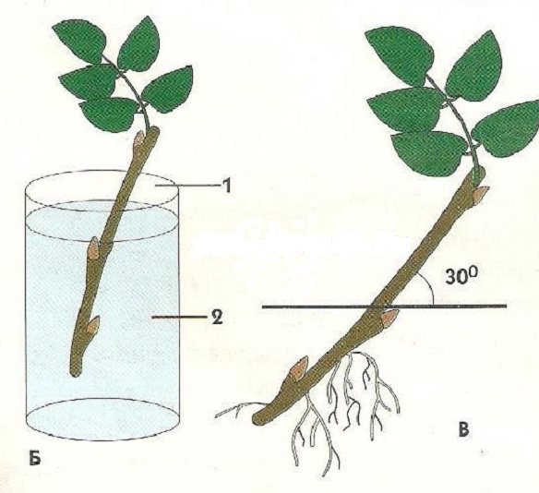
Практическая работа
Мастер-класса по правильному черенкованию роз.
РОЗА ИЗ БУКЕТА
Тип проекта: …
Актуальность: …
Проблема: …
Цель: …
Задача: …
Планируемый результат: …

Slide 15
Желаем творческих успехов!

